Slide 1
Restricción presupuestaria del gobierno y la equivalencia Ricardiana
Macroeconomía y políticas públicas.
Profesor Rafael Plaza.
Ayudante Alexander Calhueque Pallaleo.

Slide 2
Contenidos.
La producción y el crecimiento.
De la teoría a los hechos: el progreso tecnológico y el crecimiento.
Medidas para fomentar el crecimiento.
Evaluación y modificación de la tasa de ahorro.
Asignación de la inversión.
Creación de instituciones adecuadas.
Fomento del progreso tecnológico.

Slide 3
La producción y el crecimiento: formula de producción.
ANTES.
Y = F(K,L).
En el que:
Y: producción total.
K: capital total.
L: trabajadores totales/reales.
AHORA.
Y = F(K,LxE).
En el que:
E. eficiencia en el trabajo.
LxE. Número de trabajadores efectivos.

Slide 4
E es conocida como la variable de eficiencia en el trabajo. Esta pretende reflejar los conocimientos que posee la sociedad sobre los métodos de producción: a medida que mejora la tecnología existente, la eficiencia de trabajo aumenta. Así, si la eficiencia de trabajo aumenta (E), aumenta el número de trabajadores efectivos (LxE), que no necesariamente implica el aumento del número real de trabajadores. Por ejemplo, si entre 2010 y 2020 aumenta la eficiencia de trabajo, no importa si el número de trabajadores totales seguía siendo el mismo, porque la eficiencia del trabajo de cada uno mejoró, lo que beneficia a la economía.

Slide 5
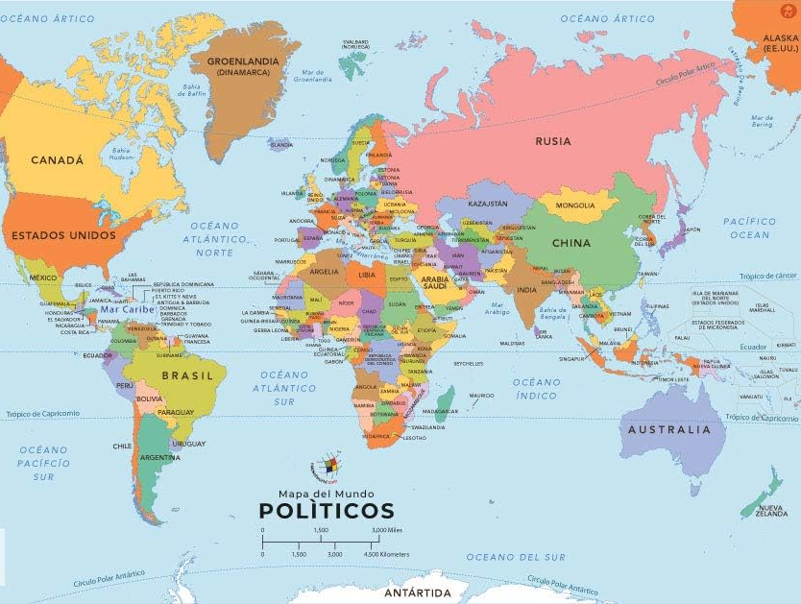
DE la teoría a los hechos: el progreso tecnológico y el crecimiento; la acumulación de factores frente a la eficiencia de producción.
Haciendo un muy breve análisis de los países, encontramos que existen ricos y pobres. De ahí que nace la pregunta: ¿qué es lo que determina que un país sea rico o pobre?
Las diferencias internacionales de rentas pueden darse por:
1. los factores de producción.
2. la eficiencia con las que se ocupan tales factores.
Ahora bien, ¿Cuál de las dos es específicamente la respuestas?

Slide 6
A pesar de ciertas diferencias en la respuesta, los estudios llegan a la conclusión de que están relacionadas las dos: los países que tienen elevados niveles de capital físico y humano tienden a utilizar esos factores de manera más eficiente. Así, esta correlación puede interpretarse conforme varias hipótesis:
La primera, es que una economía eficiente puede fomentar la acumulación de capital.
La segunda, es que la acumulación de capital puede inducir a ser más eficiente.
La última, más interesante, dice relación que la acumulación de capital y la eficiencia en la producción dependen de la calidad de las instituciones del país, incluido el proceso de formulación de la política económica.
Actualmente, los economistas han construido con mayor rigor la última hipótesis, basándose en la teoría de la ventaja comparativa de David Ricardo, así como en más modernas del comercio internacional, en el que un país más abierto al comercio puede lograr una eficiencia mayor en la producción y un nivel de vida más alto especializándose en los bienes en los que tiene una ventaja comparativa.

Slide 7
Medidas para fomentar el crecimiento.
1. EVALUACIÓN Y MODIFICACIÓN DE LA TASA DE AHORRO.
. La cantidad de ahorro y de inversión de un país es un determinante clave del nivel de vida de los ciudadanos. Sabemos que es necesario que los responsables de la política económica deben aumentar el ahorro nacional para mejorar la economía, pero ¿cómo lo hacen?
La manera más directa que tiene el gobierno para influir en el ahorro nacional es por medio del ahorro público, es decir, de la diferencia entre lo que recibe el Estado por concepto de ingresos fiscales y lo que gasta. Así, cuando el Estado gasta más de lo que recibe, estamos ante un déficit presupuestario, y por ende, ante un ahorro público negativo; mientras que si el Estado gasta menos de lo que recibe, estamos ante un superávit presupuestario, existiendo un ahorro público positivo.

Slide 8
Medidas para fomentar el crecimiento.
1. EVALUACIÓN Y MODIFICACIÓN DE LA TASA DE AHORRO.
Otra forma de influir en el ahorro nacional es por medio del ahorro privado, es decir, sobre el ahorro de los hogares y de las empresas. La cantidad que la gente decida ahorrar depende de los incentivos que tenga para hacerlo, y tales incentivos son modificables por medio de la política económica. Por ejemplo, los impuestos sobre el patrimonio o rentas sobre las personas desincentiva el ahorro de estas, al disminuir el rendimiento (el dinero) que obtienen los ahorradores y, por otro lado, aquellos planes de pensiones que no tienen impuestos, fomentan el ahorro en tanto no existe una pérdida al ejecutar la acción del ahorro.

Slide 9
Medidas para fomentar el crecimiento.
1I. ASIGNACIÓN DE LA INVERSIÓN.
Ahora, una vez que las instituciones que ejecutan las políticas económicas obtienen tal ahorro, deben invertirlo; ¿en qué? En capitales, que pueden ser físicos, humanos, infraestructuras, entre otros.
Ahora, ¿en qué tipo de capital conviene invertir; qué tipos de capital generan los máximos productos marginales?

Slide 10
Medidas para fomentar el crecimiento.
1I. ASIGNACIÓN DE LA INVERSIÓN.
En gran medida, pueden dejar que sea el propio mercado el que asigne el ahorro a los distintos tipos de inversión que generen la mayor utilidad o beneficio; los economistas partidarios de esta tesis dictan que el Estado solo debe limitarse a velar porque las condiciones a las que se enfrentan cada tipo de capital sean las mismas.
Sin embargo, otros economistas apuntan a que el Estado fomente determinadas clases de capital. Por ejemplo, en aquellos casos en que se produce un avance tecnológico como resultado de las actividades económicas que desempeñe, los rendimientos sociales del capital creado son superiores a sus rendimientos privados y los beneficios del aumento de la acumulación del capital son mayores. Así, El Estado deberá preoucpare de medir las externalidades de las diferentes actividades económicas con el fin de proporcionar el incentivo correcto a cada una de ellas.

Slide 11
Medidas para fomentar el crecimiento.
1I. ASIGNACIÓN DE LA INVERSIÓN.
Sin perjuicio de lo dicho anteriormente, varios economistas son escépticos ante la actividad estatal de medición de las externalidades que generan las actividades económicas para saber a qué destinarle los recursos, especialmente porque:
- La medición de las externalidades, en algunos casos, es difícil sino imposible.
- El proceso político dista de ser perfecto. En muchas ocasiones el gobierno no actuará conforme a la actividad económica que genere mayor utilidad o externalidades, sino más bien a las presiones políticas que sufra.
Ahora bien, uno de los tipos de capital en el que el Estado debe necesariamente entrometerse es respecto de los bienes públicos, como en la inversión de carreteras, puentes, sistemas públicos de transporte, entre otros; lo que no implica que deje de subsistir los problemas anteriormente nombrados.

Slide 12
Medidas para fomentar el crecimiento.
1II. CREACIÓN DE INSTITUCIONES ADECUADAS.
Como dijimos en el punto anterior, las diferencias entre los factores de producción y entre la eficiencia con la que se utilizan, dependen de la diferencia entre la calidad de las instituciones encargadas de asignar los recursos escasos. Por ejemplo, la tradición jurídica de cada país influye considerablemente en la mayor o menor producción: en países como Estados Unidos y Australia, la tradición jurídica es consuetudinaria, la cual tiende a una mayor protección de los accionistas y acreedores, desarrollando mercado de capitales más desarrollados; mientras que en países latinoamericanos o Francia, la tradición jurídica es llevada a cabo por los códigos, los cuales han demostrado que están menos desarrollados en materia de protección de los sujetos económicos, existiendo menor desarrollo del mercado de capitales.

Slide 13
Medidas para fomentar el crecimiento.
1II. CREACIÓN DE INSTITUCIONES ADECUADAS.
Ahora bien, así como también se nombró la actividad estatal en el desarrollo de la inversión, también este es un factor relevante para el crecimiento del país, en los países que cuenten con gobiernos que implementen políticas desarrollo económico y de ayuda a los mercados, verán más resultados en el crecimiento que otros ligados a la corrupción. Adam Smith complementó diciendo que “para que un Estado pase de la mayor barbarie a la mayor opulencia no hace falta mucho más que paz, unos impuestos bajos y una administración tolerable de la justicia: el resto se dará por añadidura”.

Slide 14
Medidas para fomentar el crecimiento.
IV. FOMENTO DEL PROGRESO TECNOLÓGICO.
Recordando la fórmula de la producción propiamente tal, entendemos que la eficiencia en el tabjo es un facto determinante en el crecimiento de la primera. Bajo la lógica de las políticas económicas, los gobiernos e instituciones encargadas de la asignación e recursos, deben fomentar tal progreso para tener como resultado el crecimiento económico. La mayoría anima al sector privado a la innovación tecnológica, como en las concesiones fiscales a las empresas que realizan investigación y desarrollo. Sin embargo, también se puede fomentar por otros lados, como la subvención directa a la investigación básica universitaria.

